Slide 1
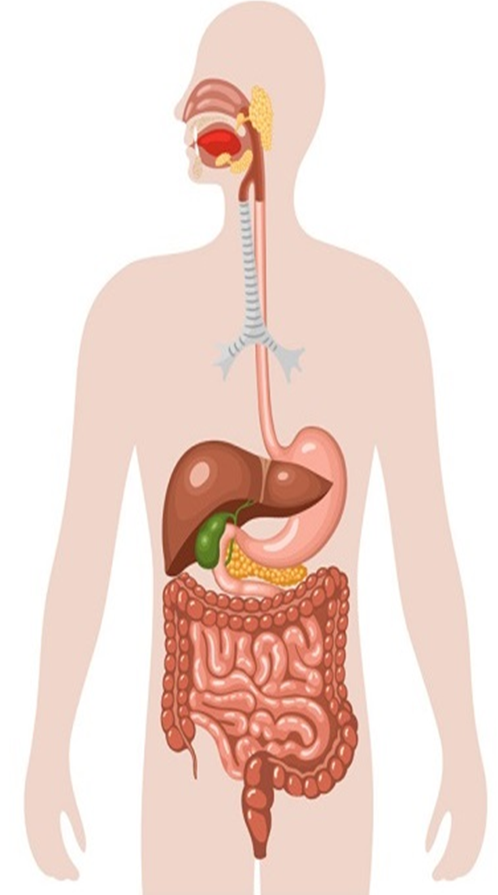
TẬP LÀM BÁC SĨ
2. Đau bụng vùng hạ sườn phải kèm theo vàng da, vàng mắt…
1. Đau bụng bên trái kèm theo ợ hơi, ợ chua, đau thay đổi khi đói và khi no…
3. Đau bụng vùng quanh rốn?
Dạ dày
Gan, túi mật
Rối loạn tiêu hóa, đại tràng co thắt

Slide 2
Tiết 7 - BÀI 32: DINH DƯỠNG VÀ TIÊU HOÁ Ở NGƯỜI (tt).
III/Một số bệnh về tiêu hóa ở người:
Biện pháp | Cơ sở khoa học
Ăn chậm nhai kĩ, ăn đúng giờ, đúng bữa, hợp khẩu vị; tạo bầu không khí vui vẻ thoải mái khi ăn; sau khi ăn cần có thời gian nghỉ ngơi hợp lí.
Giúp thuận lợi cho quá trình tiêu hóa cơ học và tiêu hóa hóa học được hiệu quả.
Có chế độ dinh dưỡng hợp lí, xây dựng thói quen ăn uống lành mạnh.
Đảm bảo đủ chất dinh dưỡng, tránh cho các cơ quan tiêu quá phải làm việc quá sức.
Ăn uống hợp vệ sinh, ăn chín uống sôi, vệ sinh răng miệng sạch sẽ.
Tránh các tác nhân gây hại cho các cơ quan tiêu hóa.
Uống đủ nước; tập thể dục thể thao phù hợp.
Giúp cho cơ thể và hệ tiêu hóa khỏe mạnh.

Slide 3
Tiết 7 - BÀI 32: DINH DƯỠNG VÀ TIÊU HOÁ Ở NGƯỜI (tt).
III/Một số bệnh về tiêu hóa ở người:
1/ Sâu răng: là tình trạng tổn thương phần mô cứng cuả răng do vi khuẩn gây ra, hình thành các lỗ nhỏ trên răng.
- Cần vệ sinh răng miệng đúng cách để phòng sâu răng và hạn chế sự lan rộng của các lỗ sâu răng.
2/ Viêm loét dạ dày- tá tràng: là bệnh do tổn thương lớp niêm mạc dạ dày, tá tràng.
Nguyên nhân: + do vi khuẩn Helicobacter pylori ( vi khuẩn H.P).
+ do sử dụng thức uống có cồn, ăn uống, sinh hoạt không điều độ
- Cần duy trì chế độ ăn uống hợp lí, nghỉ ngơi và sinh hoạt điều độ, giữ tinh thần thoải mái….

Slide 5
Tiết 7 - BÀI 32: DINH DƯỠNG VÀ TIÊU HOÁ Ở NGƯỜI (tt).
IV/An toàn vệ sinh thực phẩm:
- An toàn vệ sinh thực phẩm là giữ cho thực phẩm không bị nhiễm khuẩn, nhiễm độc và biến chất.
- Để giữ vệ sinh an toàn thực phẩm: cần lựa chọn thực phẩm đảm bảo vệ sinh; nguồn gốc rõ ràng; chế biến, bảo quản đúng cách; các thực phẩm chế biến sẵn phải còn hạn sử dụng…

Slide 6
DỰ ÁN: ĐIỀU TRA MỘT SỐ BỆNH VỀ ĐƯỜNG TIÊU HÓA
VÀ VẤN ĐỀ VỆ SINH AN TOÀN THỰC PHẨM
Nhóm 1: Nhiệm vụ a. Điều tra 1 số bệnh về đường tiêu hoá
+ Bước 1: Điều tra về các bệnh tiêu hoá trong trường học hoặc tại địa phương như tiêu chảy, ngộ độc thực phẩm….
+ Bước 2: Thảo luận, đề xuất các biện pháp phòng chống bệnh
+ Bước 3: Viết báo cáo theo mẫu bảng 32.4
Nhóm 2: Nhiệm vụ b. Điều tra về vệ sinh an toàn thực phẩm tại địa phương (cần có các hình ảnh hoặc video minh hoạ)
+ Bước 1: Điều tra về các trường hợp mất vệ sinh an toàn thực phẩm hoặc tại địa phương và tìm hiều nguyên nhân
+ Bước 2: Thảo luận, đề xuất các biện pháp phòng chống
+ Bước 3: Viết báo cáo theo mẫu bảng 32.5

Slide 7
C. HOẠT ĐỘNG LUYỆN TẬP

Slide 8
HƯỚNG DẪN SỬ DỤNG
Bước 1: Bấm vào màn hình ra câu hỏi
Bước 2: Bấm tiếp vào màn hình ra đáp án
Bước 3: Bấm vào chiếc xe của xì trum để vượt chướng ngại vật.
Trường hợp học sinh không có đáp án.
Bước 1: Bấm vào xì trum thảm bay sẽ ra đáp án. Bấm vào xì trum thảm bay sẽ mất đáp án mà xì trum thảm bay đưa ra.
Bước 2: Bấm tiếp vào màn hình để ra đáp án cuối cùng.
Bước 3: Bấm vào chiếc xe của xì trum để vượt chướng ngại vật.

Slide 9
VƯỢT CHƯỚNG
NGẠI VẬT

